Slide 1
Perceive, Recall, Plan and Perform
Ergoterapeutisk kartlegging og vurdering av basert på observasjon
Universitetet i Tromsø,
Førstelektor Rita Jentoft

Slide 2
INNHOLD
HVORFOR PRPP?
EGENSKAPER
VIRKSOMHETSFOKUSERT KARTLEGGING
PRPP SYSTEMET
ANALYSE AV NIVÅ 1
  filmanalyse med Nicola, Anna og Terence
ANALYSE AV NIVÅ 2
  filmanalyse med Nicola, Anna og Terence
ARBEIDSPROSESSEN
DOKUMENTASJON

Slide 3
PRPP LÆRINGSUTBYTTE
LUBer som kan nyttes til PRPP:
1.Gjennomfører kartlegging av kroppsfunksjoner (motoriske, kognitive, sosiale og interaksjonelle funksjoner) aktivitetsutførelse og deltakelse hos eldre.
2.Gjennomfører vurdering av aktivitetsfunksjon på grunnlag av kartlegging og relevant teori fra ergoterapi, medisinske fag og andre støttefag.
3.Gjør rede for og gjennomfører ulike ergoterapeutiske metoder for behandling, rehabilitering og kompensering.
4.Dokumenterer hvordan en ergoterapeutisk arbeidsprosess kan anvendes i utførelse av ergoterapi til eldre.
Intendert læringsutbytte tilknyttet PRPP:
1. gjennomfører kartlegging av kognitiv kroppsfunksjon og ser dette i sammenheng med aktivitet og deltakelse.
2. gjennomfører vurdering av hvordan spesifikke kognitive utfordringer påvirker personens deltakelse i hverdagslivets aktiviteter.
3. har kjennskap til sentrale begrep knyttet til PRPP kartlegging og intervensjon.
4. gjør rede for hvordan du kan bistå klienten i å rette oppmerksomhet, trene og evt kompensere for spesifikke kognitive helseutfordringer.
5. har kjennskap til utforming av kvantitativ og muntlig PRPP dokumentere.

Slide 4
Hvorfor er PRPP valgt?
  Mange tester og undersøkelser er lite egnet til å møte de behov ergoterapeutene møter i praksis
  Det stilles krav til evaluering og dokumentasjon av ergoterapiprosessen
  Identifisering av kognitive og perseptuelle vansker hos klienter med forklare hvilke konsekvenser dette har på aktivitetsutførelse er forventet og nødvendig ergoterapeutisk kompetanse
  Vurderingen ligger til grunn for å fremme funksjonsevne og støtte i omgivelsene.

Slide 5
Egenskaper
Εgnet for barn, ungdom, voksne og eldre uavhengig av diagnose, kjønn eller kulturell bakgrunn
Βrukes i ulike omgivelser der personen utfører sine daglige gjøremål og rutiner på ulike arena
Βrukes for å kartlegge rutiner, oppgaver eller del-oppgaver som anses som viktig for klientens utførelse i ulike roller / virksomheter

Slide 6
VIRKSOMHETSFOKUSERT KARTLEGGING
Virksomhetsbegrepet
Tester, undersøkelser
Objektivitet / subjektivitet
Top-down - /Bottom-up kartlegging

Slide 7
PRPP SYSTEMET
Teori og struktur
Basis i Occupational Performance Model (Australia)
Teori om utførelse av hverdagslivets aktiviteter, samt
Humanisistisk og holistisk filosofi, økologisk helsemodell, dynamisk system teori og teori om informasjonsbearbeiding

Slide 8
Begrepsmodell i ergoterapi vurderinger, antagelser og prinsipper
Antakelse om menneskelig aktivitet
  Holistisk perspektiv; kropp, fornuft og sjel
  Engasjement i menneskelig aktivitet
  Syn på helse: kjenne tilfredsstillelse i roller, rutiner,
Aktivitetsutførelse
  gjøre, kunne/vite og være
Selvorganisering
  Dynamisk system
Notes:
Hva vurderer og behandler ergoterapeuter og hvorfor?
Begrepsmodeller skal besvare dette spørsmålet.
Hvordan vi gjør det er basert på
Hvorfor – forskning og teori, vår kunnskapsbase både erfaringsbasert, forskningsbaser og bruker basert.
Vår tenkning, vår ressonering med mer
Utviker kartleggingsmetoder og behandlingsstrategier.
s. 14 Madsen og s. 3 Gunilla
Case:

Slide 9
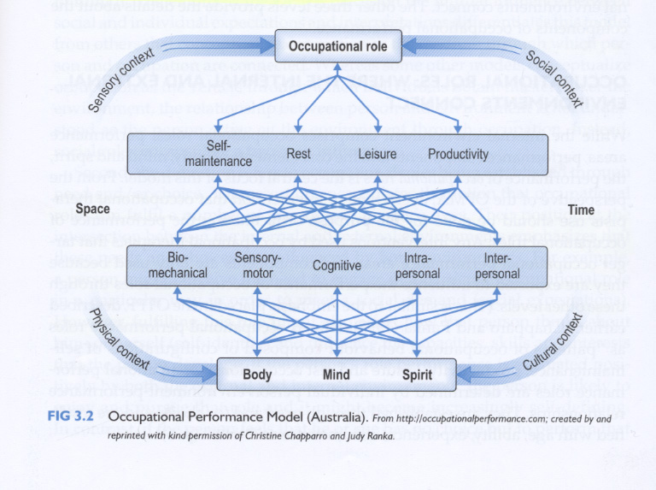
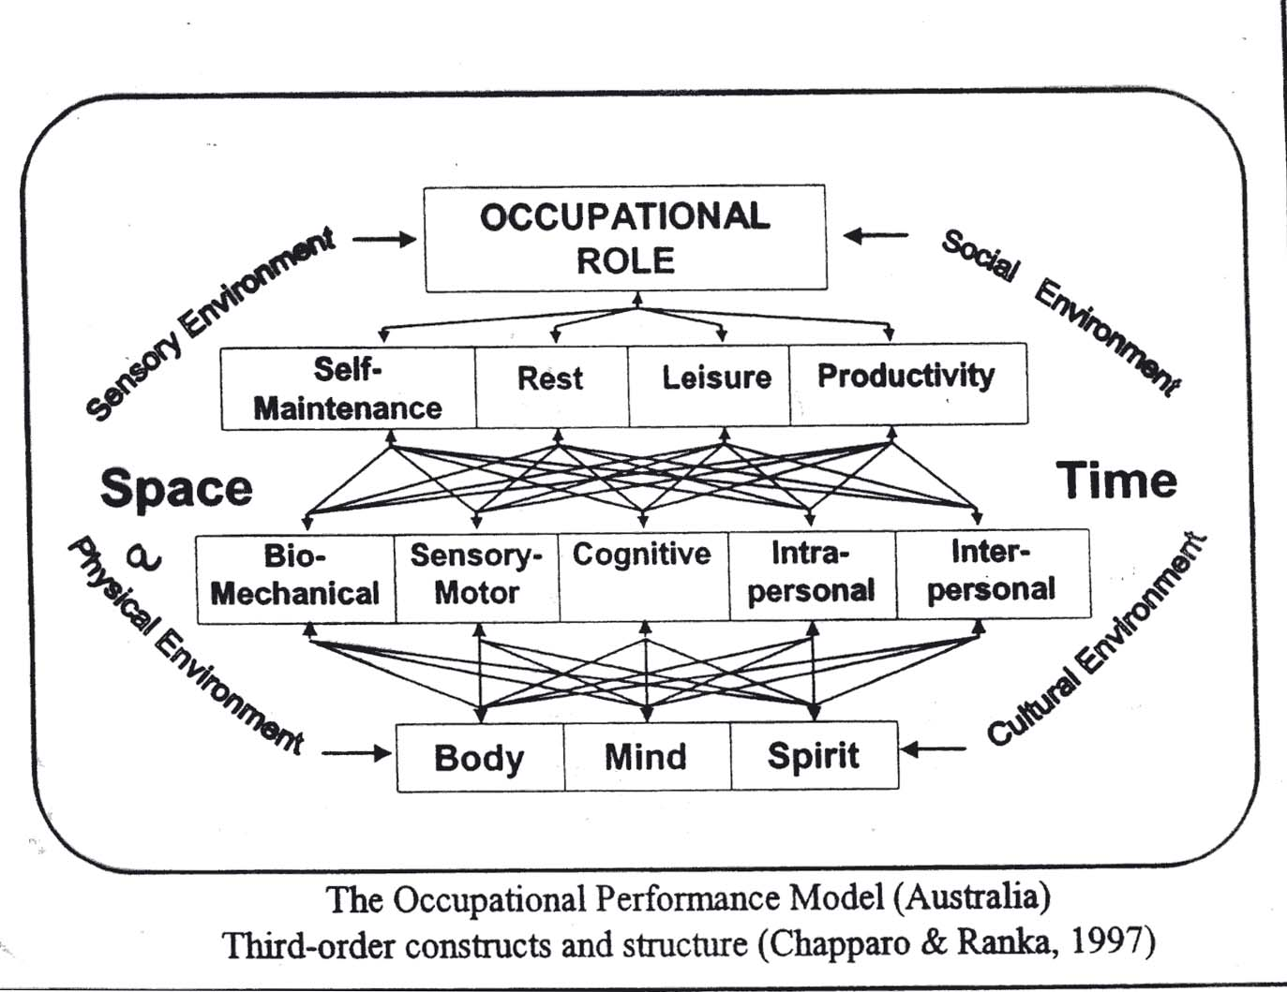
Notes:
Aktivitetsutførelse (1) er viktigste overordnede begrep
Forholdet mellom mennesker i aktivitet og hennes omgivelser.
Indre omgivelser (4) er de samlende strukturer, forhold og påvirkninger i aktivitetsutførelsen som finnes i oss: aktivitetsrolle, aktivitetsområder, komponenter i aktivitetsutførelse, kjerneelement i aktivitetsutførelse, aspekter i tid og rom
Ytre omgivelser (3) er strukturer, forhold og påvirkninger som er utenfor den indre omgivelse der aktivitetene utføres: sensoriske, fysiske, sosiale og kulturelle omgivelser som eksiterer i tid og rom.
Pilene viser dynamikken. Et område vil påvirke et annet.
Vi snakker om at personen ikke mestrer aktiviteter… men noen ganger er det slik at det blir omfatteende… kanskje det er et lite område som er vanskelig som må avklares og gjøres noe med. Da blir det konkret og tydelig.

Slide 10
Ulike strategier gjennom tilnærmingen
Identifiser hvilken aktivitetsrolle som er mest betydningsfull for undersøkelse
Vurdere hvordan omgivelsene og aktivitetsrollen passer
Utvikle personens oppmerksomhet på rollen
Undersøke “gjøre” aspektet
Utvikle “vite” aspektet
Utforske og utvikle “være” aspektet i rollen
Utvikle samarbeid i rollen
Hvilke aktivitetsrutiner, oppgaver og del-oppgaver kreves innenfor de ulike aktivitetsområdene for å mestre utførelse av rollen?
Hvilke utførelseskomponenter eller miljøfaktorer er det som forårsaker problem med utførelse av oppgaver?
Hvilken tilnærming foretrekker jeg som terapeut?
Hvordan kan jeg tilpasse de metodene jeg foretrekker for å fremme klientens mestring av rolle, rutine, oppgave eller del-oppgave?

Slide 11
Oppgaveanalyse
Prosedyre oppgaveanalyse der oppgaver, rutiner eller roller deles inn i målbare steg slik at vansker med utførelse som identifiseres (Nivå 1).
”The process of systematically breaking down a task (a job; an activity, a routine) into its operationally defined steps (unit; elements; components)”.
Prosess oppgaveanalyse der utførelsesvansker undersøkes nærmere for å vurdere de underliggende kognitive prosesser som skaper vanskene (Nivå 2).
“A detailed descriptor of each behaviour needed to accomplish a functional goal, given a person’s level of ability” (Brown, 1987).

Slide 12
Prosedyre oppgaveanalyse av nivå 1
PRPP systemet anvender prosedyre oppgaveanalyse for å identifisere vansker med utførelsen. Info kan brukes til å:
  vurdere aktuell mestring mot forventet mestringsnivå
  vurdere type vansker som oppstår i aktivitetsutførelsen
  utvikle en basis for å vurdere / måle små og store trinnvise forandringer
  frembringe kunnskap om hvilken systematisk instruksjon som kreves for å fremme aktivitetsutførelse
  frembringe grunnleggende informasjon om ferdigheter i aktivitetsutførelse

Slide 13
PRPP NIVÅ 1:
Kartlegge mestring i aktivitetsutførelse
VANSKER
Analyse av NIVÅ 1: Kriterie %___________
Hvilke trinn gjør de feil?
Hva skyldes vanskene?
  Nøyaktighet
  Repetering
  Utelatelse
  Tid
TRINN I OPPGAVEN
Nøy.
Rep.
Utel.
Tid

Slide 14
Måle endring av ferdigheter og planlegge behandling
Total mestring (av alle typer vansker)
Nøyaktighetsskåring (ofte mest vanlige feil) brukes bare når det skal måles forandring i nøyaktig utførelse
Utelatelsesskår er nyttig når kun dette evalueres (eks. hukommelsesvansker)
Repeteringsskår brukes når man bare skal måle utelatelse av perseverasjon i utførelsen
Tidsskår når tidsbruken skal måles i et spesielt steg eller hele oppgaven

Slide 15
Videre administrering av Nivå 1
Vurdere og dokumenter omfanget av analysen på toppen av PRPP skåringsarket.
Del virksomheten i utførelsessteg som registreres på PRPP skåringsskjema
Vurdere kriterier og dokumentering på PRPP skåringsskjema
Identifisere vansker og registrere disse på PRPP skåringsskjema
Prosentvise skår av kvantitative data fra analysen i NIVÅ 1
Oppsummer kvalitative beskrivelser i analyse av NIVÅ 1

Slide 16
OCCUPATIONAL PERFORMANCE MODEL (AUSTRALIA) WORKSHEET
Occupational Roles:
Core Elements: (Body-Mind-Spirit)
Routines, Tasks, Sub-tasks: (Self-maintenance, Productivity, Leisure, Rest)
Components of Performance: (Biomechanical, Sensory-Motor, Cognitive, Intrapersonal, Interpersonal)
Environmental Factors: (Physical. Sensory. Social. Cultural & Political. Economic)
Time & Space Considerations (Physical Time, Felt Time; Physical Space, Felt Space)
Goals:
Plan:

Slide 17
Administrering av PRPP-systemet i oppgaveanalyse
Identifiser 3 eller 4 oppgaver i dagliglivet som er betydningsfulle for klientens situasjon (nivå1).
Del oppgaven i hovedsteg og observer utførelse eller intervju personen (nivå 1).
Identifiser utførelsessteg som viser vansker med utførelsen (ferdigheter / mestring) (Nivå 1).
Bruk PRPP prosessanalysen for å vurdere prosess vansker som knyttes til utførelsesvanskene.
Planlegg behandling for å mestre ferdigheter i aktivitetsutførelse og / eller bedret kapasitet i informasjonsbearbeiding.

Slide 18
Kognisjon -bearbeiding av informasjon og aktivitetsutførelse
Tilpasset menneskelig fungering
Vansker kan skyldes nevrologisk svikt, emosjoner, stress, søvnvansker, komplekse oppgaver som påvirker evne til refleksjon, valg og handling
Input
  sansefornemmelser
  Ideer
Throughput
  Persepsjon
  Kognisjon
Output
  Handling
  Kommunikasjon
  Tanker
Feedback
  Sansefornemmelser
  Ideer

Slide 19
Nivå 2: Kartlegger prosessatferd som påvirker aktivitetsutførelse
Oppfatte kvadranten: The Perceive Quadrant
Gjenkalle kvadranten: The Recall Quadrant
Planlegge kvadranten: The plan Quadrant
Utføre kvadranten: The Perform Quadrant

Slide 20
REFERANSER
Christine C., Judy R. (1997): Occupational Performance Model (Australia) monograph 1, 1997, ISBN:0909353 95 6
Fry, O’Brian: Using the Perceive, Recall, Plan and Perform System to assess cognitive deficits in adults with traumatic brain injury: a case study, Australian OccupationalTherapy Journal, 2002,vol 49, Issue 4
Fischer A. (1997) Assessment of Motor and Process skills (2nd ed.) Fort Collins, CO: Three Star Press
Kielhofner G., Henry A., Walens D., Rogers E.S. (1991): Generalizability study of the Occupational Performance history Interview. Occupational Therapy Journal of Research, 11, 292-306
Nott, Chapparo,Heard (2009: Reliability of the Perceive, Recall, Plan and Perform System of Task Analysis; A crierion-referenced assessment, Australian Occupational Therapy Journal, 56,307-314
Journal Romiszowski, A. (1984) Designing instructional systems. London: Kogan Page
Trombley, C.A. (1993) The issue is: Anticipating the future: Assessment of occupational function. American Journal of Occupational Therapy, 47(3). 253-257
Turpin&Iwama: OPMA, kap.3
www.occupationalperformance.com

Slide 21
Referanser på dansk / norsk
Borg, Runge, Tjørnov (red) Basisbok i ergoterapi, Munksgaard Danmark,
Jentoft, Tonstad: En australsk modell for aktivitetsutførelse (Occupational Performance Model) Ergoterapeuten nr. 5:1998, 28-31
Jentoft R., Ranka J., Chapparo C., (2006) PRPP- en ergoterapeutisk kartleggingsmetode basert på observasjon, Ergoterapeuten nr. 6,
Madsen A J: Roller og aktiviteter i hverdagen, en undersøkelse i en soscialpsykiatrisk praksis basert på OPM ( Australia), Odense: 2002 Syddansk Universitetsforlag

Slide 22
Pedagogisk opplegg
Presenter teoretisk fundament OPM-Australia og gjøre, vite og være
CASE:
Nicola: lager frokost
Anna: koker kaffe, koker suppe,
Terrence: Vasker opp og stryker
De kan bruke samme skjema og kartlegge flere nivå 1 aktiviteter
Nivå to er en fra hver.
Kartlegginsskjema: et ark pr case

